Slide 1
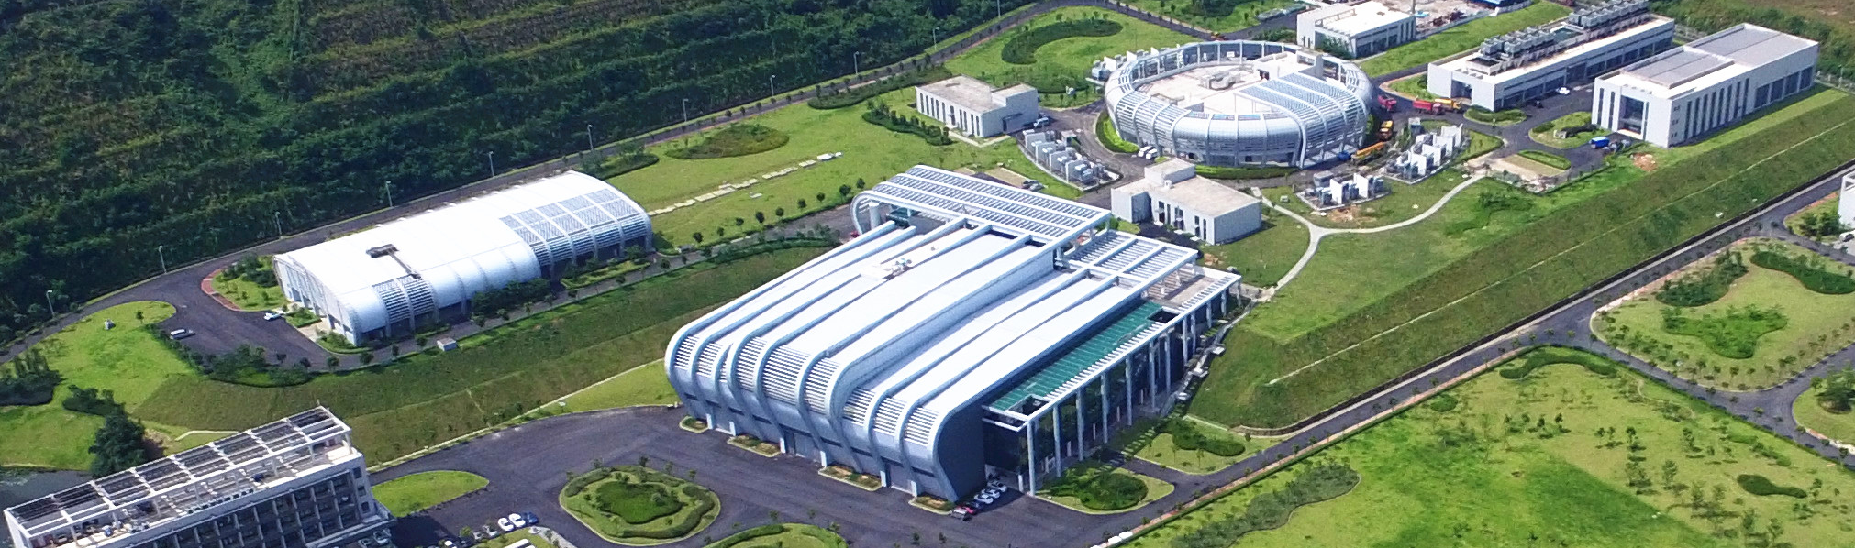

AI在加速器设计优化中的应用
AI在加速器设计优化中的应用
AI在加速器设计优化中的应用
刘光东
中国散裂中子源•东莞研究部
2025年2月11日•东莞

Slide 2
机器学习在表面缪子束线的应用
  旋转缪子靶结构优化
  表面缪子束线优化设计
目前组内开展的其他工作和展望
  瞬态μSR实验
  负缪衰变缪束线优化
  PSI μE4束线优化
  同位素束线优化
  FFAG束线优化
  芯片翻转截面反演
目
录

Slide 3

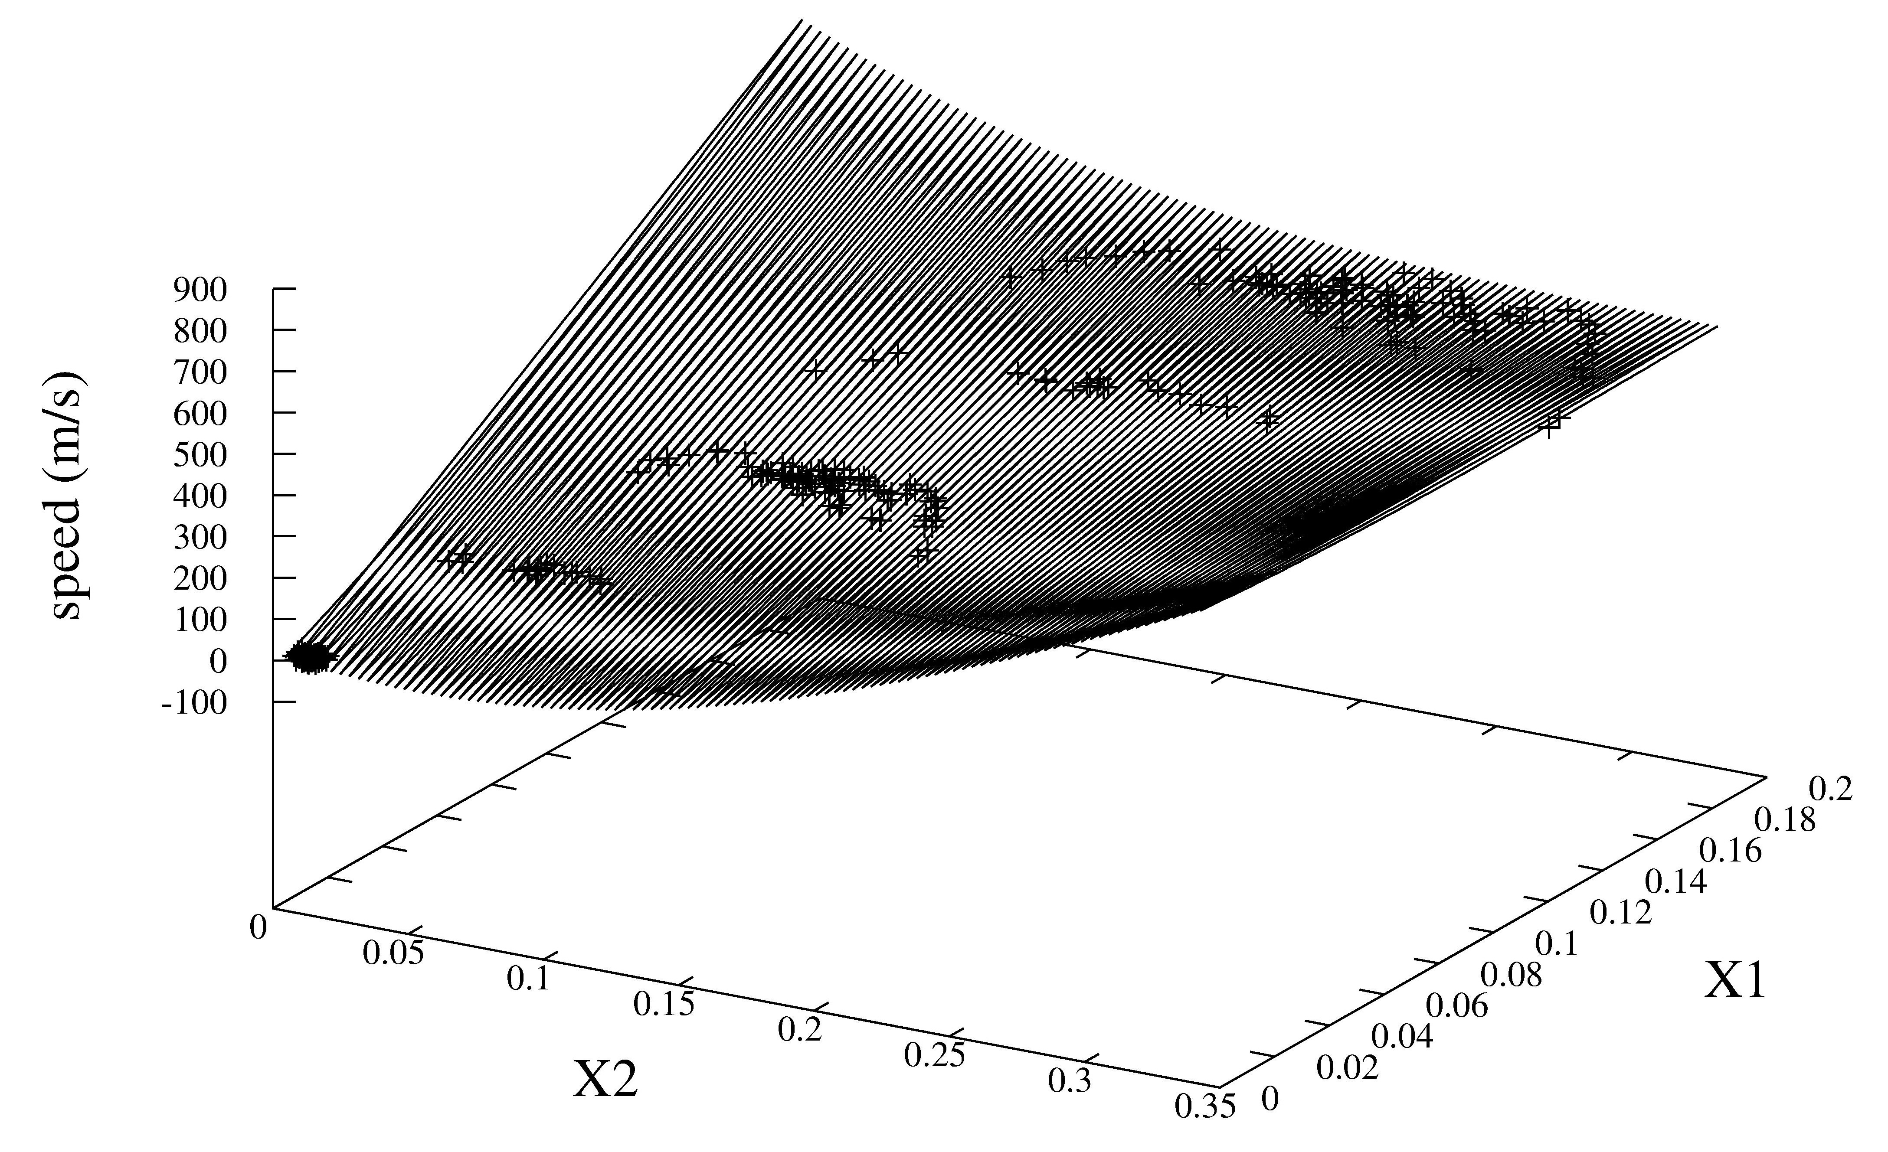
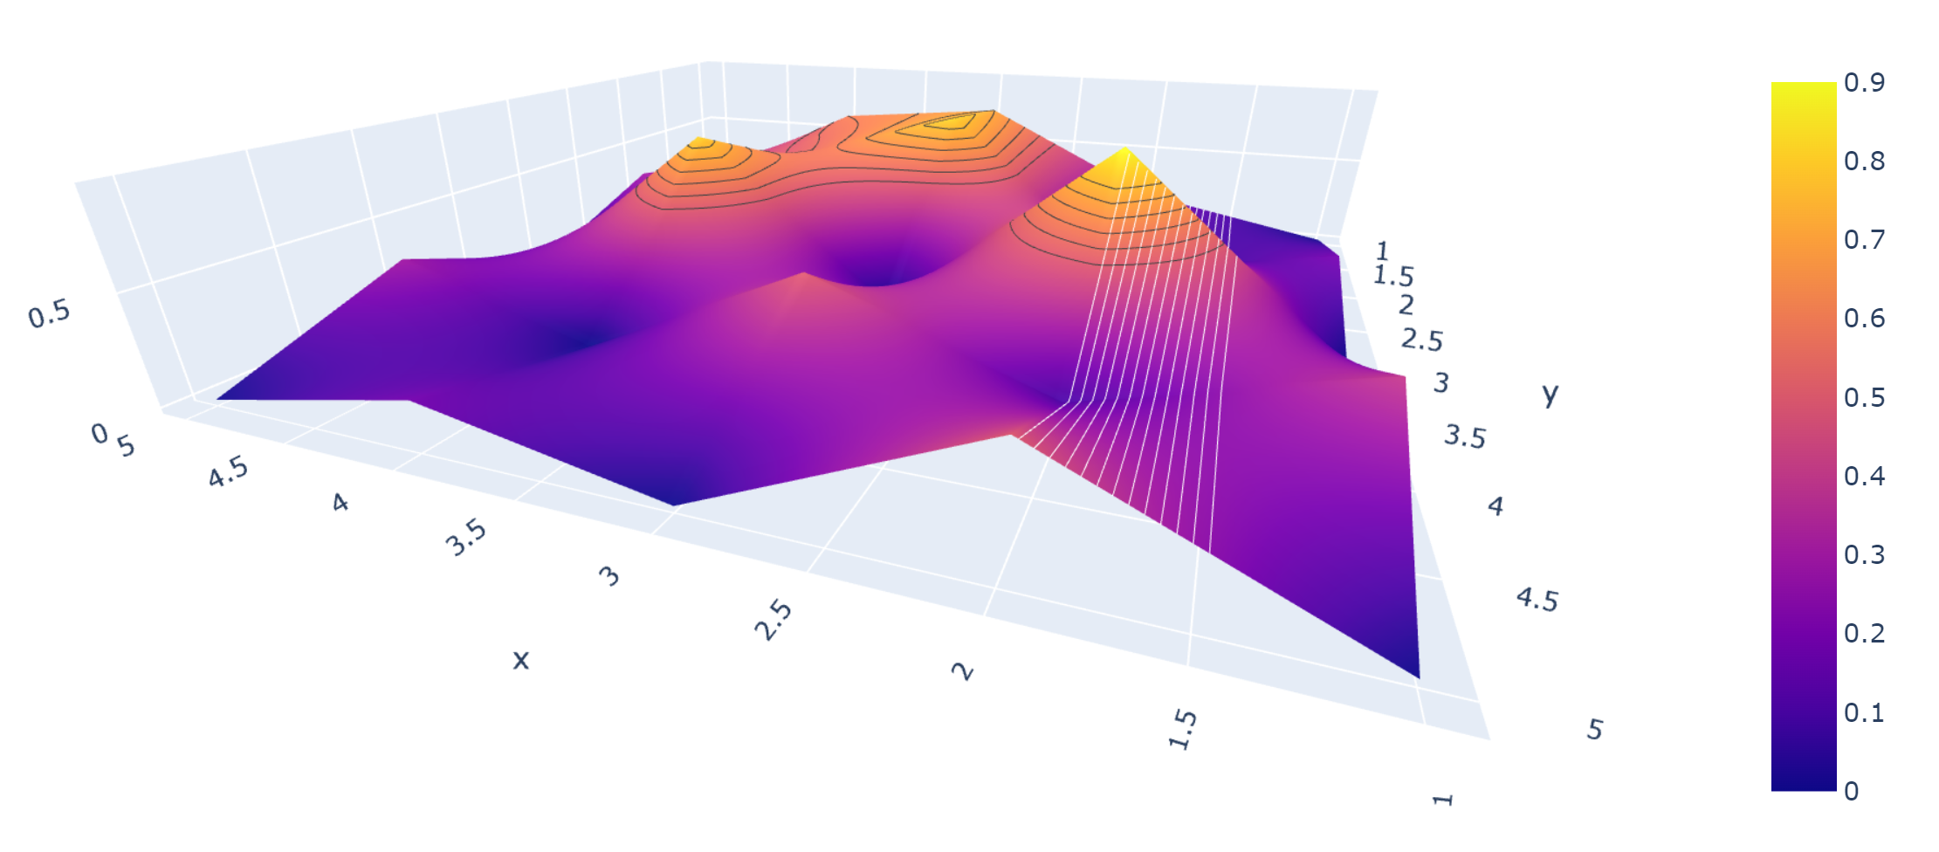
机器学习方法
多元回归
优化问题
把现实世界问题定义成一个函数，为系统找到最优解：
定义目标函数
定义可调参数
策略性调节参数达到最大化目标函数的目的
根据已知数据训练模型
根据模型可以计算数据涵盖范围内任意点数值
可以对已知数据外一定范围进行预测

Slide 4
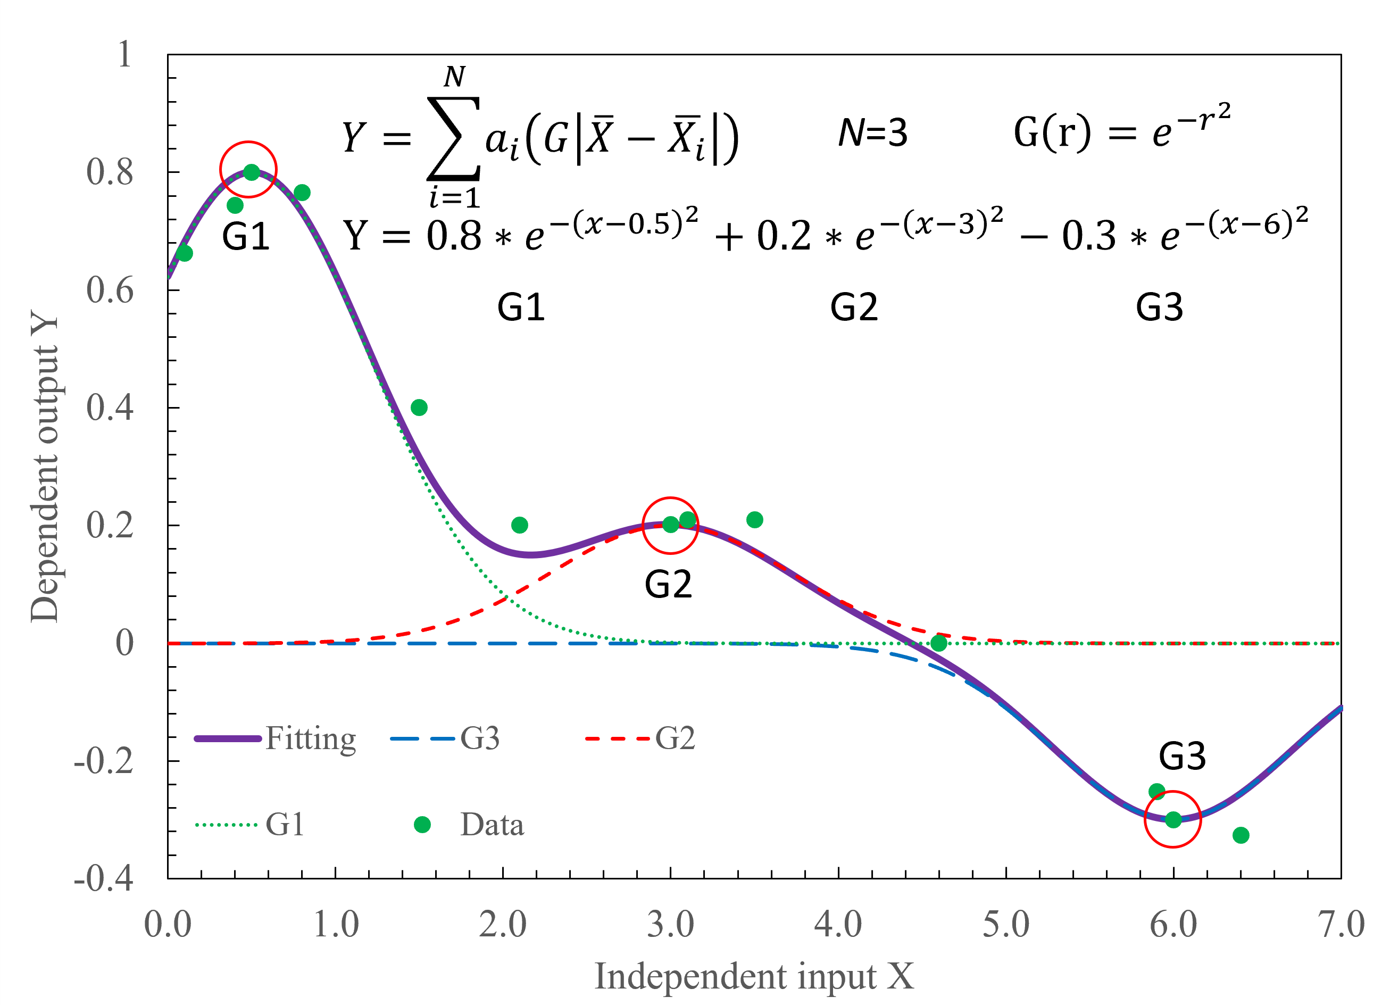
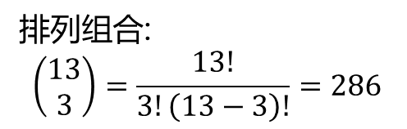
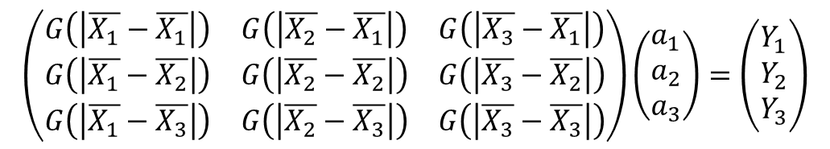
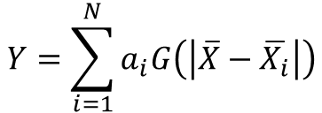
径向基函数模型
排列组合:
$$\left(\begin{matrix}13 \\ 3\end{matrix}\right)=\frac{13!}{3!\left(13−3\right)!}=286$$
用3个中心点拟合13个数据点
每一个排列组合求解$a_{i}$:
$$\left(\begin{matrix}G\left(\left|\overline{X_{1}}−\overline{X_{1}}\right|\right) & G\left(\left|\overline{X_{2}}−\overline{X_{1}}\right|\right) & G\left(\left|\overline{X_{3}}−\overline{X_{1}}\right|\right) \\ G\left(\left|\overline{X_{1}}−\overline{X_{2}}\right|\right) & G\left(\left|\overline{X_{2}}−\overline{X_{2}}\right|\right) & G\left(\left|\overline{X_{3}}−\overline{X_{2}}\right|\right) \\ G\left(\left|\overline{X_{1}}−\overline{X_{3}}\right|\right) & G\left(\left|\overline{X_{2}}−\overline{X_{3}}\right|\right) & G\left(\left|\overline{X_{3}}−\overline{X_{3}}\right|\right)\end{matrix}\right)\left(\begin{matrix}a_{1} \\ a_{2} \\ a_{3}\end{matrix}\right)=\left(\begin{matrix}Y_{1} \\ Y_{2} \\ Y_{3}\end{matrix}\right)$$
拟合公式:
$$Y=\sum_{i=1}^{N}{a_{i}G\left(\left|\overline{X}−\overline{X_{i}}\right|\right)}$$
对比Y_{mod} 与 Y_{data} 计算代价函数.
径向基函数类似于人工神经网络都是回归模型
目标: 寻找代价函数最小的排列组合

Slide 5
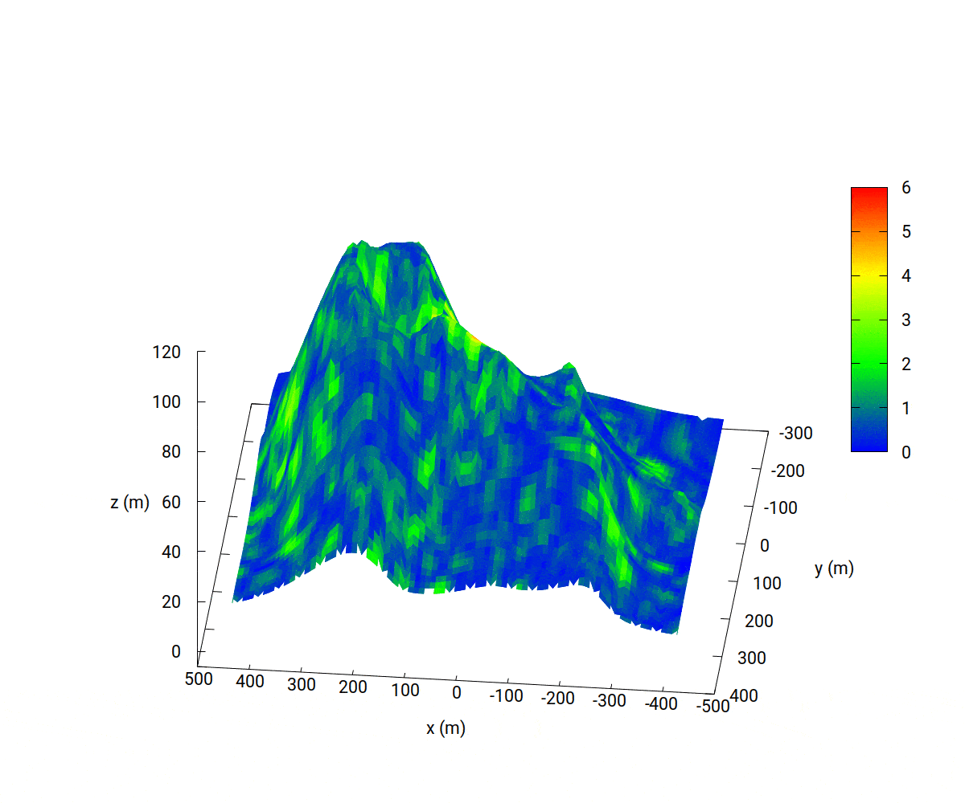
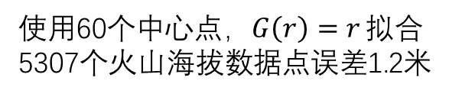
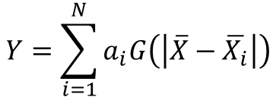
径向基函示例-拟合火山海拔
使用60个中心点，$G\left(r\right)=r$ 拟合5307个火山海拔数据点误差1.2米
$$Y=\sum_{i=1}^{N}{a_{i}G\left(\left|\overline{X}−\overline{X_{i}}\right|\right)}$$
拟合误差(米)
RBF优点：
拟合平面光滑，连续性好
模型简单
容易上手
使用说明+操作演示+代码：
G. Liu, R. Marchand, (2022): Inference of m-NLP data using Radial Basis Function regression with center-evolving algorithm, Computer Physics Communication, DOI: https://doi.org/10.1016/j.cpc.2022.108497
【【径向基函数RBF】快速拟合多维数据-哔哩哔哩】 https://b23.tv/BV5n4Ju

Slide 6
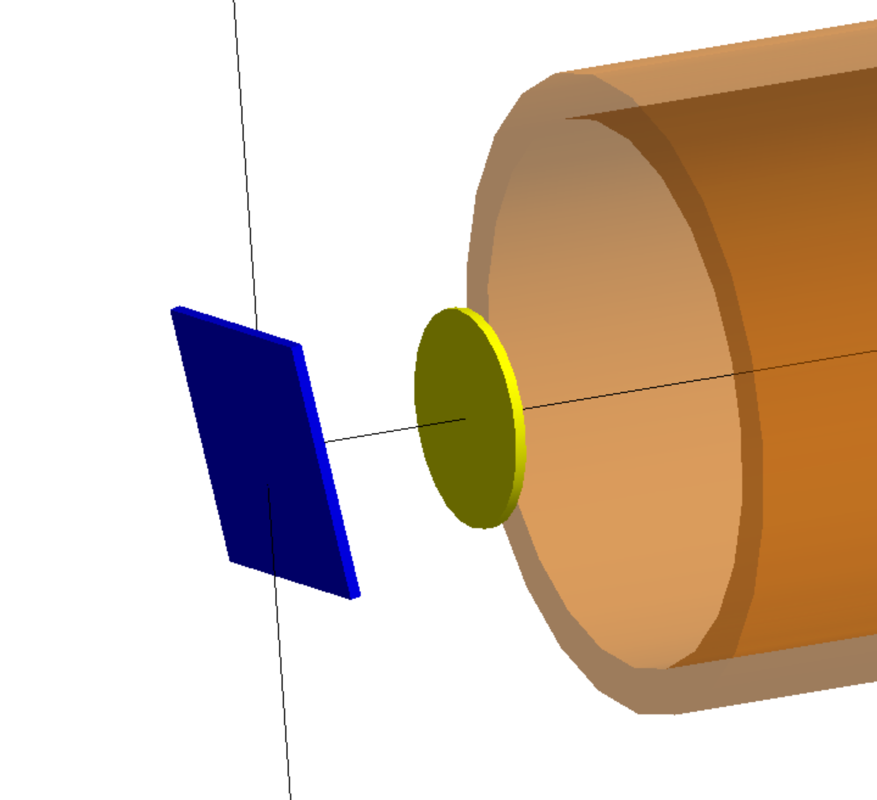
倾斜缪子靶结构优化
优化倾斜缪子靶偏转角度，有效反应距离（厚度）以最大化缪子的产量
长度 = 24 cm
旋转靶
(蓝色)
模拟示意图
缪子靶
200 mm
缪子束线
反应距离
高度= 24 cm
200 mm
p
质子束(红色)
θ
质子束
虚拟探测器
厚度 = 反应距离(intL)· sin(θ)
6

Slide 7
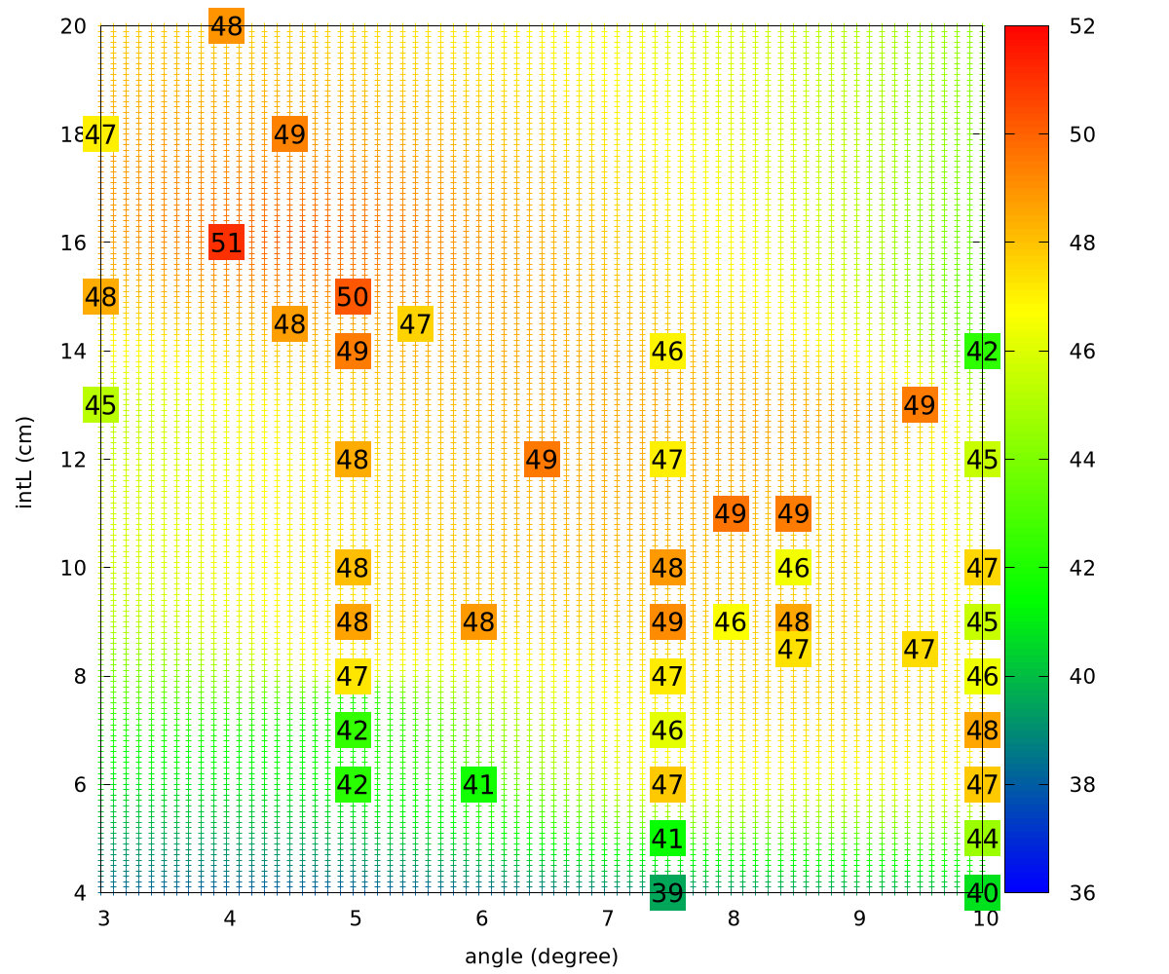
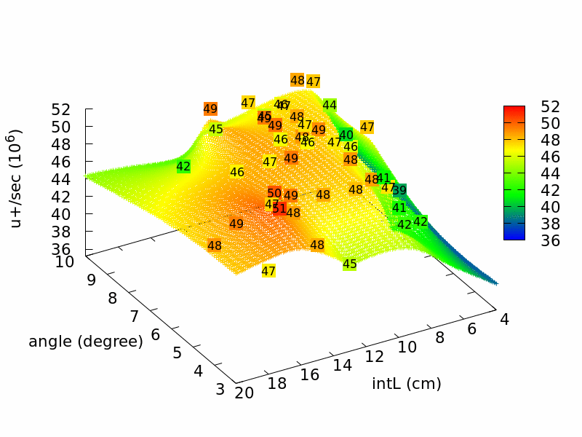
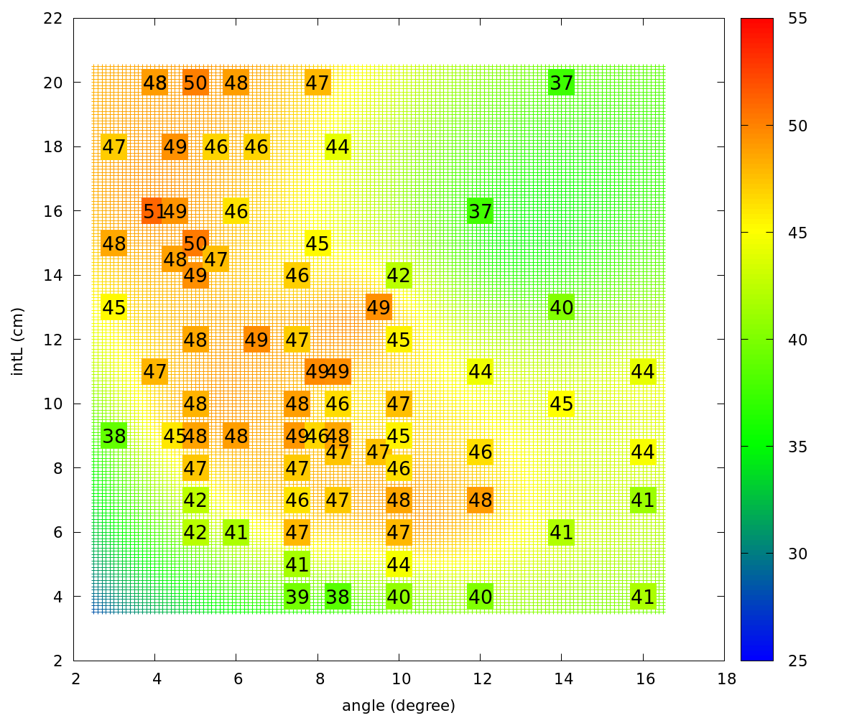
机器学习指导参数优化
补充数据范围
最终确认范围
原始数据范围
反应距离
反应距离
缪子产额 μ+/sec(10⁶)
μ+/sec(10⁶)
缪子产额 μ+/sec(10⁶)
角度
角度
优化思路：
对已知数据建模
根据模型预测补充数据，搜索附近潜在优异区域
直到周围不可能存在更优解
需要攻克难点:
数据获取困难
数据误差大（4%）
机器学习模型优点：
模型简单，鲁棒性好
模型平整光滑，连续性好
使用少量数据对大范围参数进行扫描

Slide 8
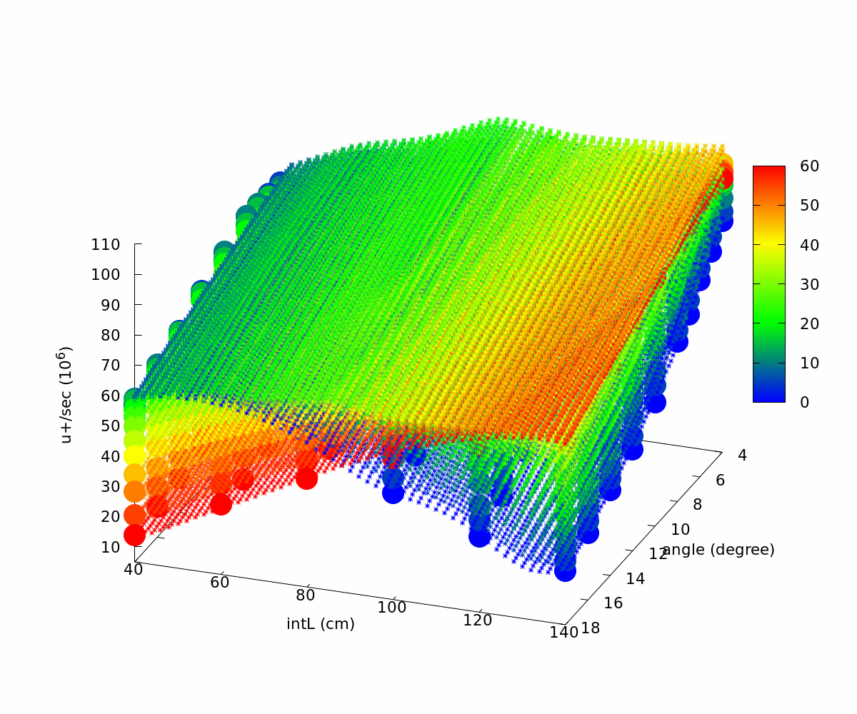
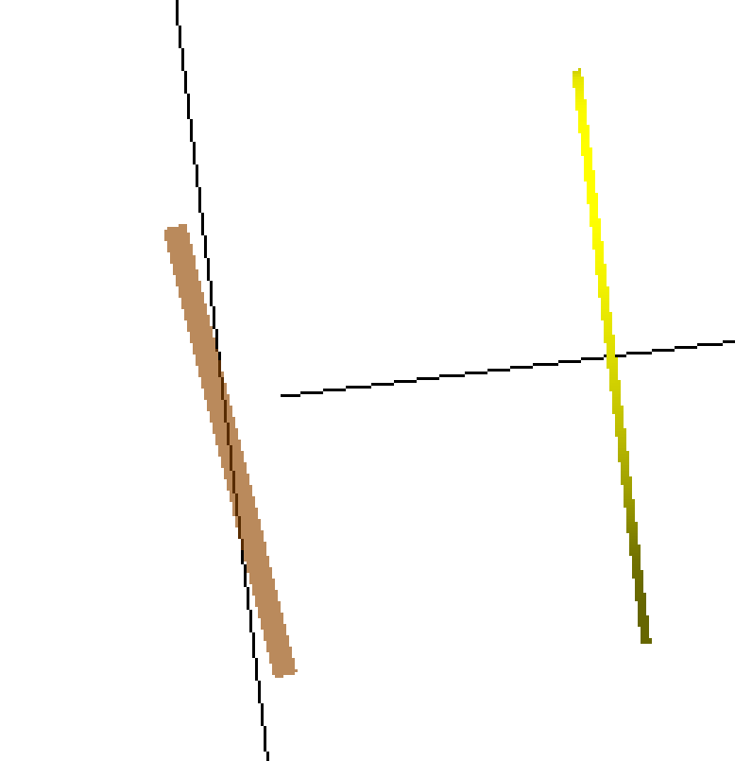
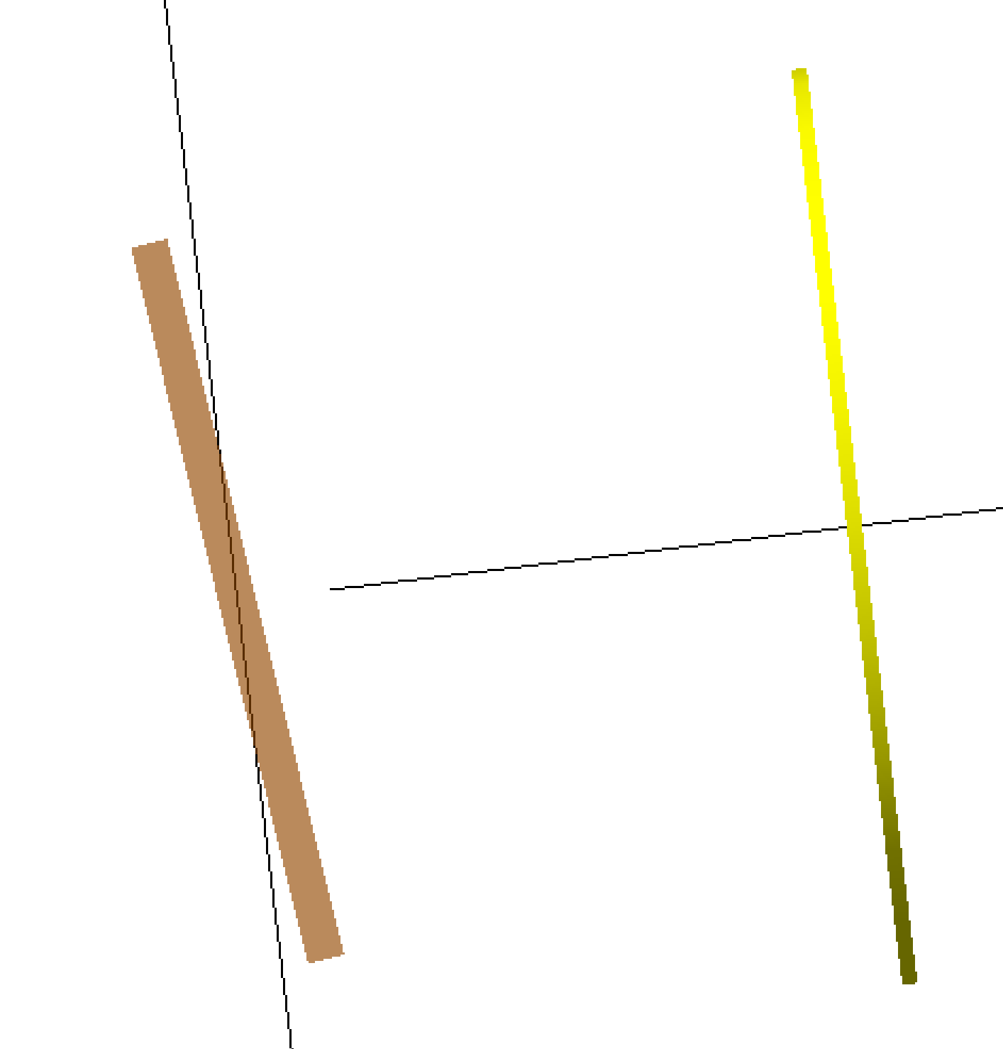
倾斜缪子靶结构确认
生成缪子中心位置对齐束线
平移距离（mm)
表面缪子在靠近打靶位置生成
平移25mm
靶中心点优化
考虑范围从3维变成4维，并需要考虑束线发射度和同时兼顾Phi100和Phi20束斑
反应距离100mm，倾斜7度，偏移25mm的倾斜缪子靶子能同时兼顾大小束斑流强
X轴:角度，y轴:反应距离，z轴:缪子产额，颜色:靶中心
反应距离
靶平移距离
明确散裂二期缪子靶设计方案，缪子靶产额提升30%
偏转角度θ

Slide 9
机器学习在表面缪子束线的应用
  旋转缪子靶结构优化
  表面缪子束线优化设计
目前组内开展的其他工作和展望
  瞬态μSR实验
  负缪衰变缪束线优化
  PSI μE4束线优化
  同位素束线优化
  FFAG束线优化
  芯片翻转截面反演
目
录

Slide 10
回归问题和优化问题区别
回归问题类似于穷举，建模需要采样
一维如果用2个点来采样：
y
y
参数空间:
x
x
x
z
一维:2
二维:4
三维:8
n维:2^{n}
E.g.
10维:2¹⁰=1024
一维用2个点采样通常是不够的
如果用10个点
10^{n}采样数据量非常大
如果采样成本(模拟，实验)比较大
高纬度问题就无法用回归来解决了
二维例子
三维例子

Slide 11
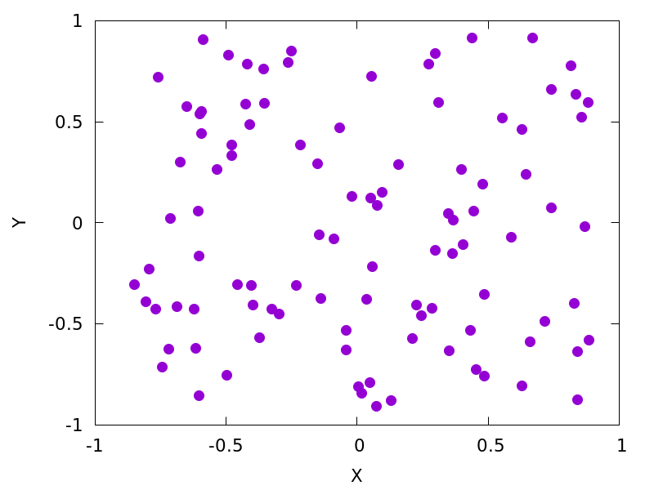
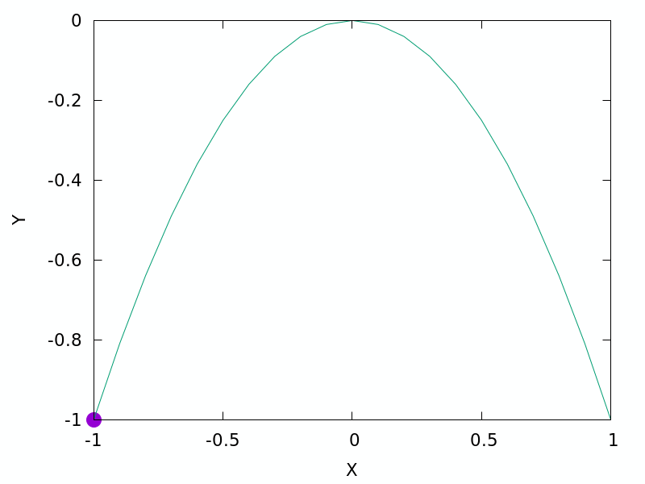


中心迭代算法
目前主流算法分为群体算法和单体算法两类
结合两种算法优点设计新算法“中心迭代算法”：
$${New x}_{best}$$
$${Old x}_{best}±δx$$
猜想：高峰的附近有更高的峰！
f(x₁)
x₁
群体算法
优化整个族群-遗传算法
利用群体效应探索参数空间
计算速度快
计算精度受到种群数量限制
高纬度下很难找到局部最优解
单体算法
优化单一个体-梯度下降算法
收敛速度快，计算精度高
容易陷入局部最优解
而无法找到更优解
算法原理如同蚁群爬山，在群山中找最高的峰:
起始一群飞蚁，随机寻找落点
飞蚁落地开始爬峰
爬到峰顶报告自己高度
在最高峰的飞蚁成为新蚁后，开始向周围释放飞蚁
结合两种算法优点，利用群体效应探索参数空间，计算速度快，收敛速度快，计算精度也高

Slide 12
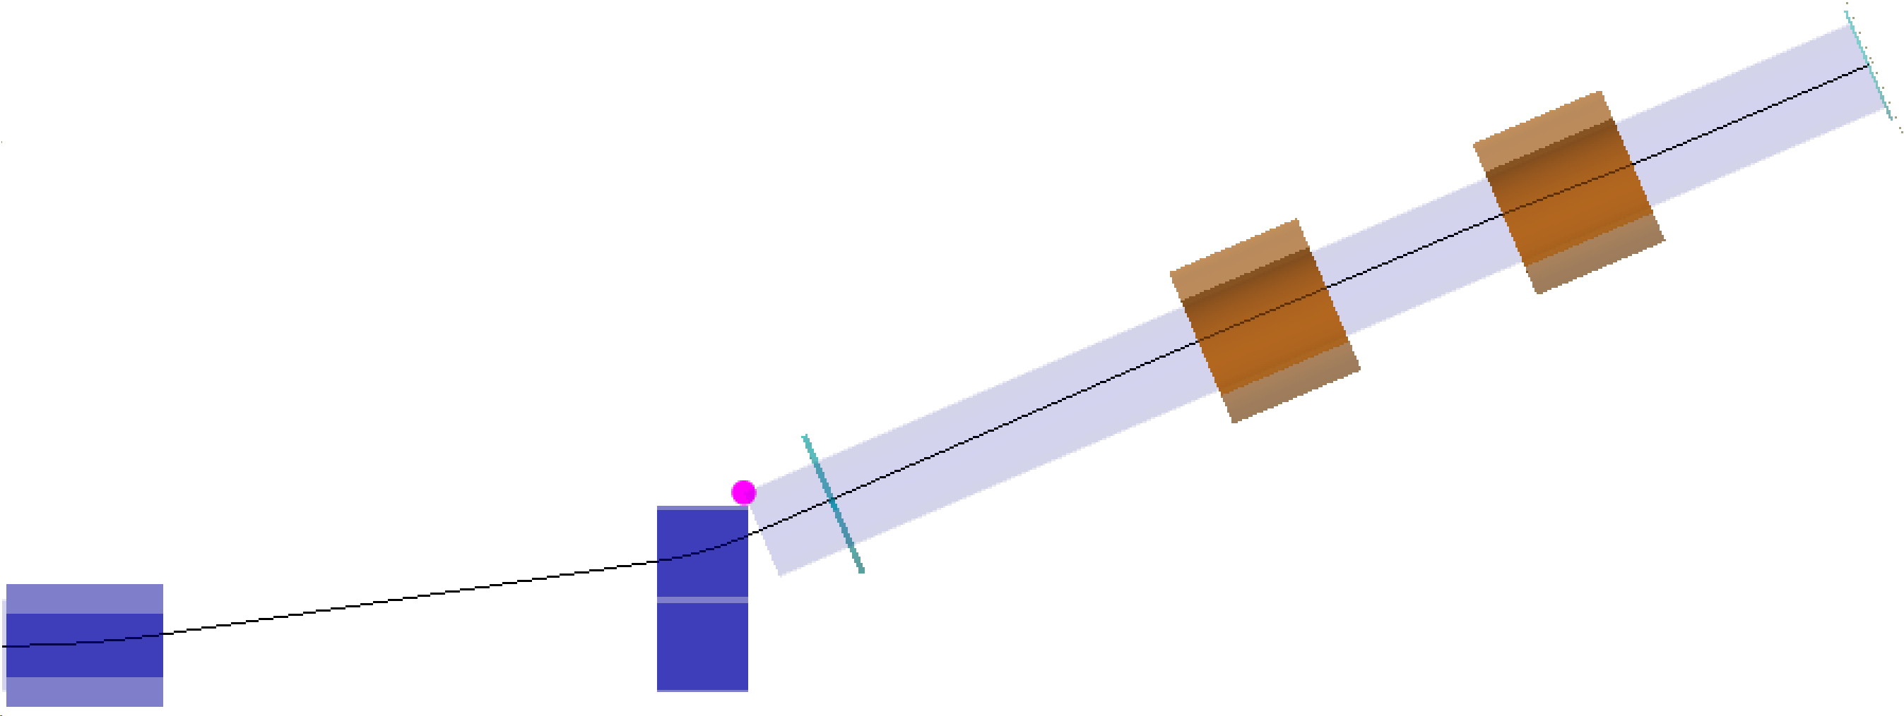
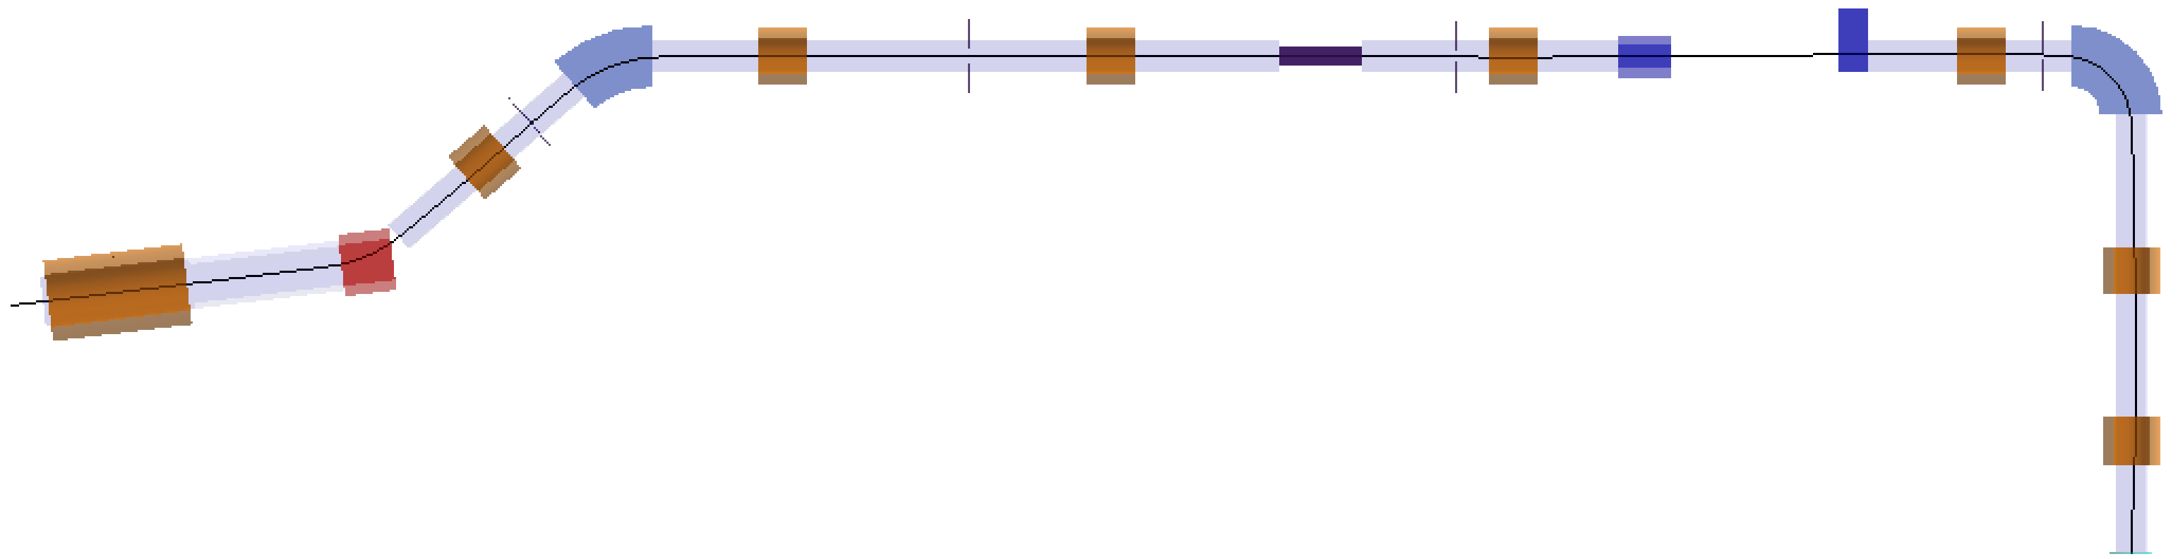
表面缪子束线布局
束线中有10个螺线管，3个二极铁，5个准直器，也包括韦恩滤镜等特殊磁铁，需要优化变量达30多个
T2
Shutter2
GV3
IP6
SMSOL8
BW
Coll5
SMSOL9
SMBB
Coll2
GV1
Coll3
SMK
Coll4
SMBC
Coll1
SMSP
SMSOL2
SMSOL3
SMWF
SMSOL4
SMSOL5
Shutter1
SMSOLX
SMSOL1
TMP1
IP4
TMP2
IP1
IP2
IP3
SMSOL6
SMBA
浇筑屏蔽体
IP5
GV2
SMSOL7
需要攻克难点:
变量多
变量空间不光滑
精度需求高
需要兼顾流强和束斑形状等多目标
传统束线设计方法不适用：
缪子束线初始发射度大
磁铁磁场受真空盒、钢屏蔽影响
螺线管漏场强、包含特制铁厄
这些都很难使用传输矩阵计算
T1
优化传输效率，提升束线流强

Slide 13
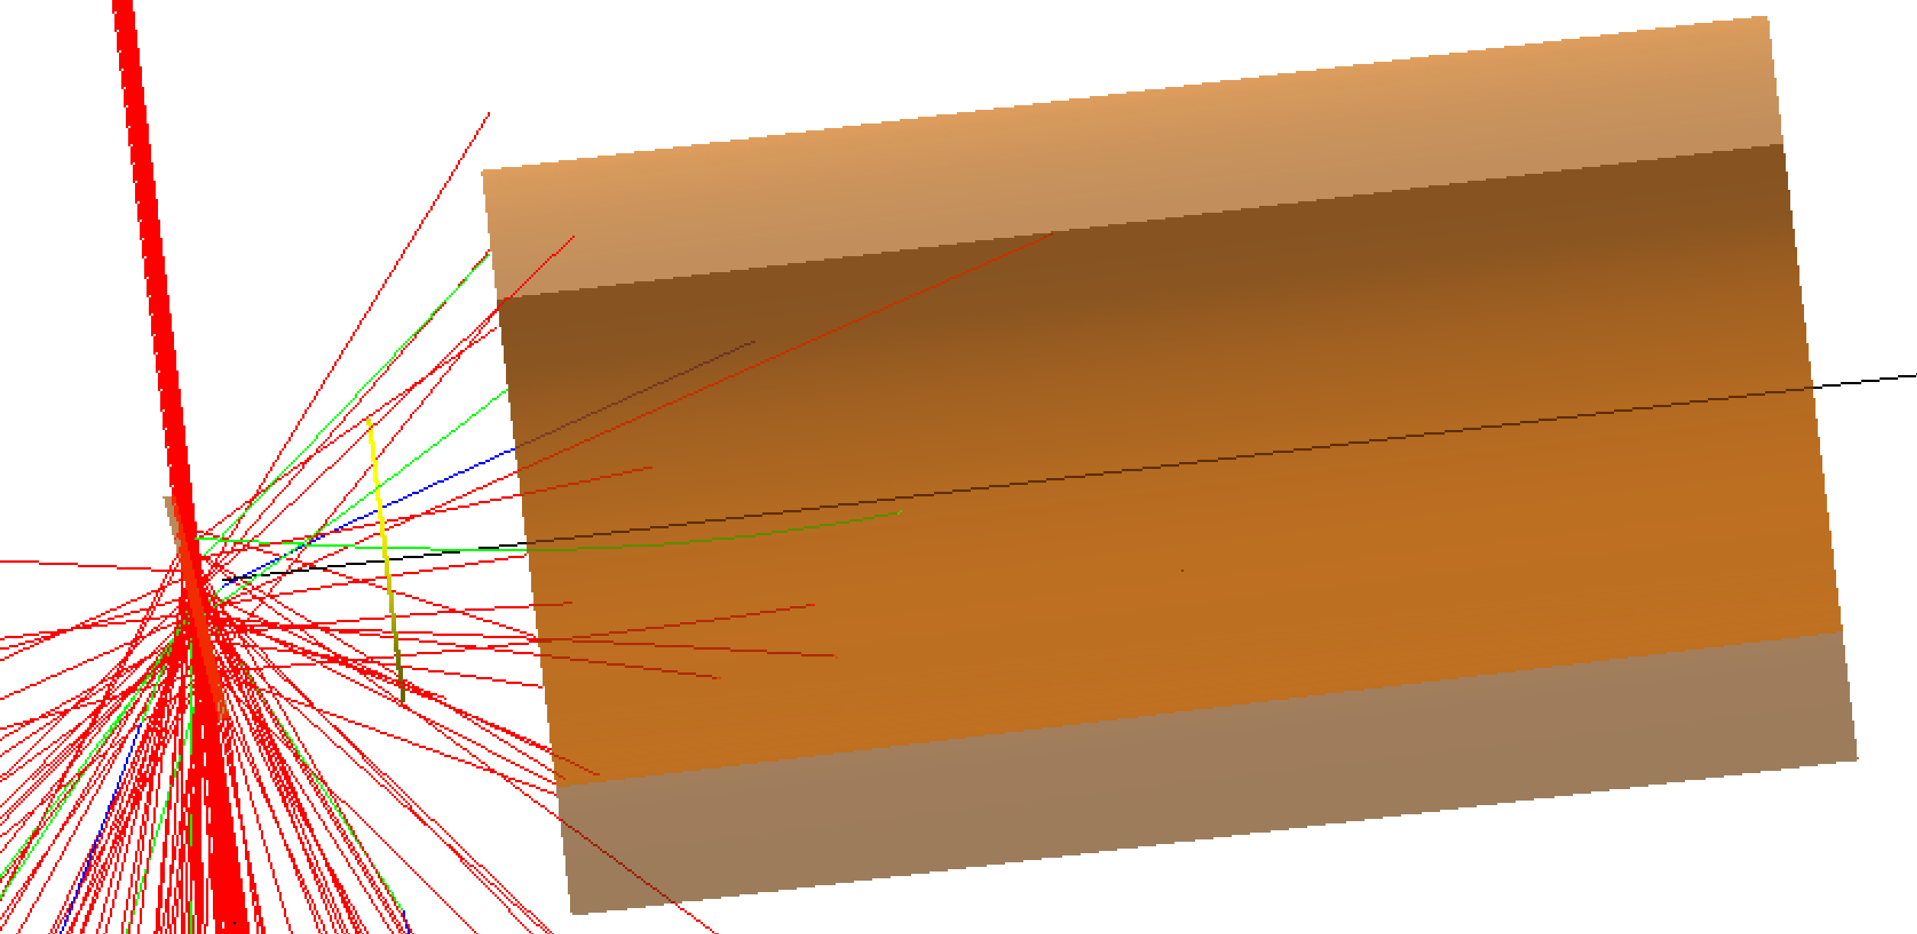
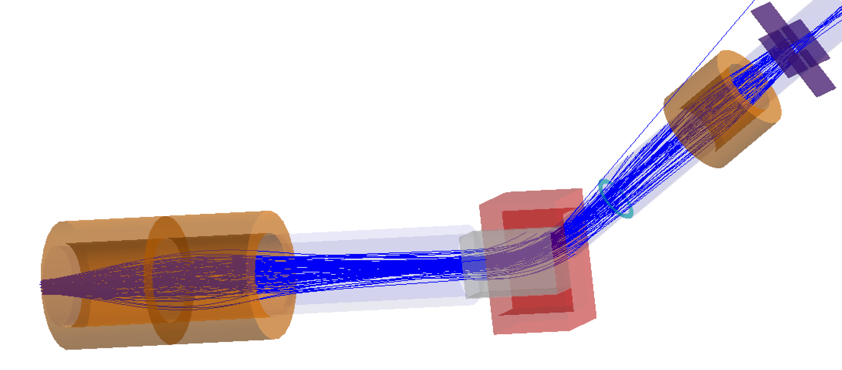
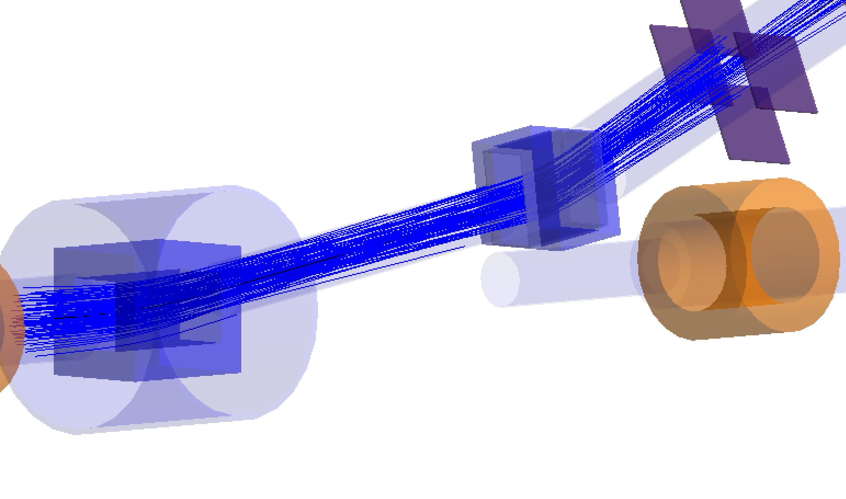
粒子输运与模型构建
1.6GeV质子束
束流输运模型与磁场模型使用实际模型-包含屏蔽铁、束流管道、真空盒等
磁场由磁铁组使用有限元软件OPERA计算
收集螺线管ϕ500
缪子靶
聚焦螺线管
准直器
收集螺线管
束流管道
虚拟探测器-记录打靶缪子以供后续模拟粒子输运
真空盒
准直器
二极铁
使用G4Beamline模拟粒子输运
更精确，获得信息更多
但是计算量增加
需要配合机器学习算法，策略性调整如场强，磁铁位置等参数使束线对焦，流强最大化。
Septum
Kicker真空盒
输运模型示例

Slide 14
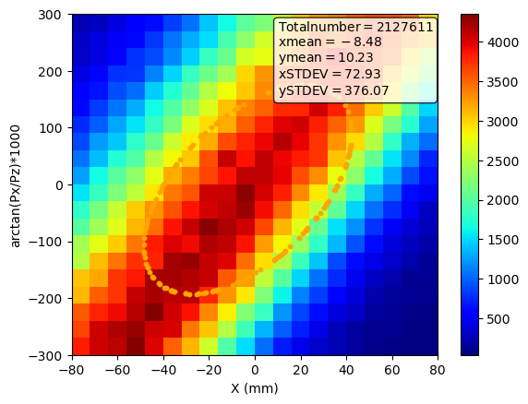
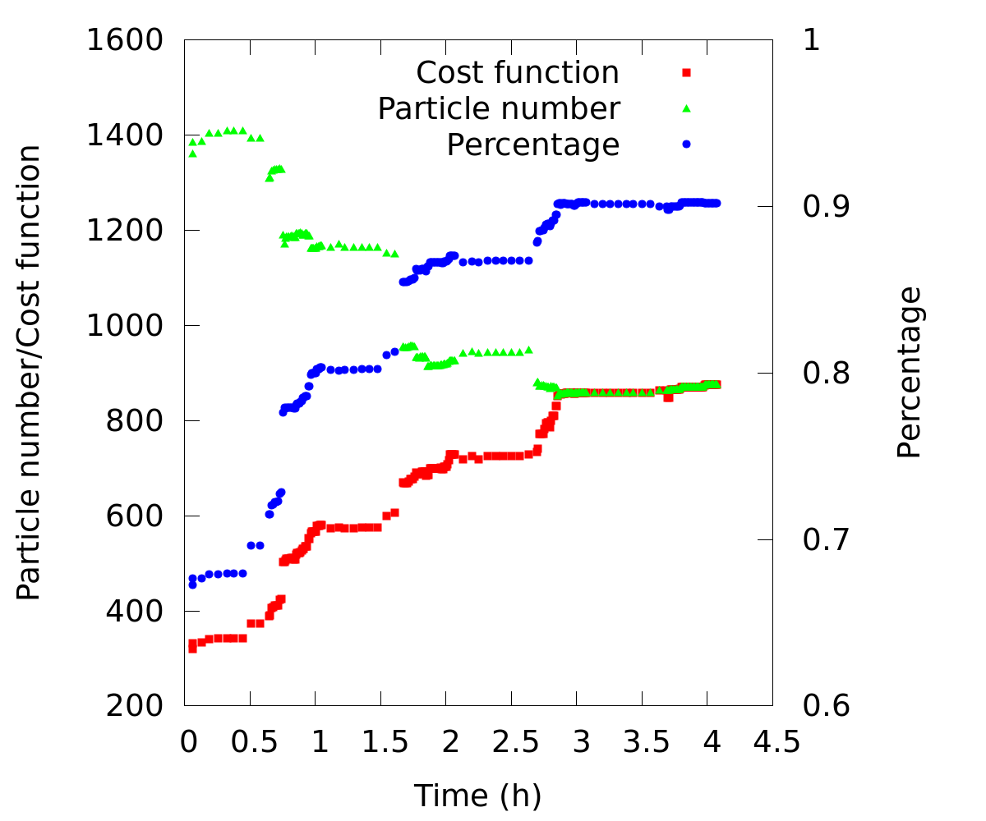
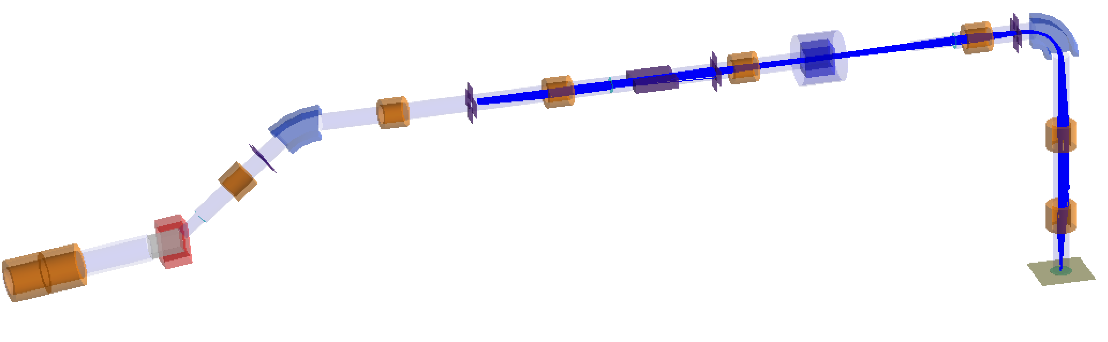
针对性改进算法
并行: 采用多处理器并行计算
多目标优化:
目标=(ϕ20中粒子数)∗(𝑙𝑜𝑔(1−比例))²
合并优化目标，同时优化流强与束斑尺寸
粒子源优化: 使用束线发射度优化粒子源文件减少模拟粒子 10⁷ ->10⁵
X’ (mrad)
束线发射度椭圆
X (mm)
缪子相空间
分段模拟: 准直器挡住大部分粒子，在准直器记录粒子，并从束线中间开始模拟粒子输运，减少优化下游设备参数需要模拟的粒子数量 10⁵ -> 10³
从束线中间开始模拟粒子输运
模拟时间20分钟->1分钟

Slide 15
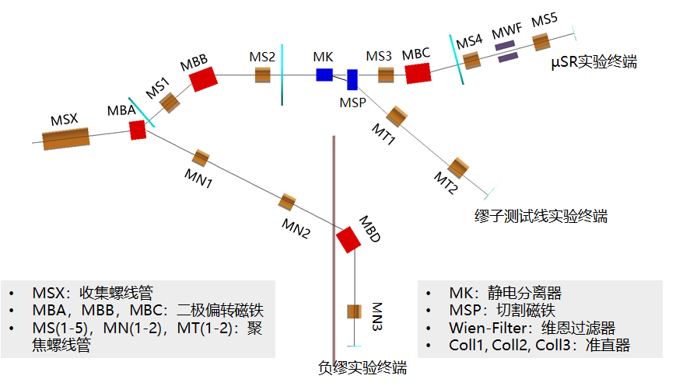
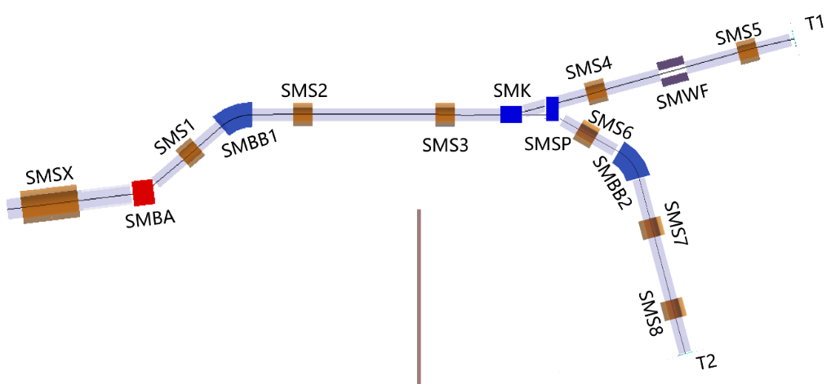
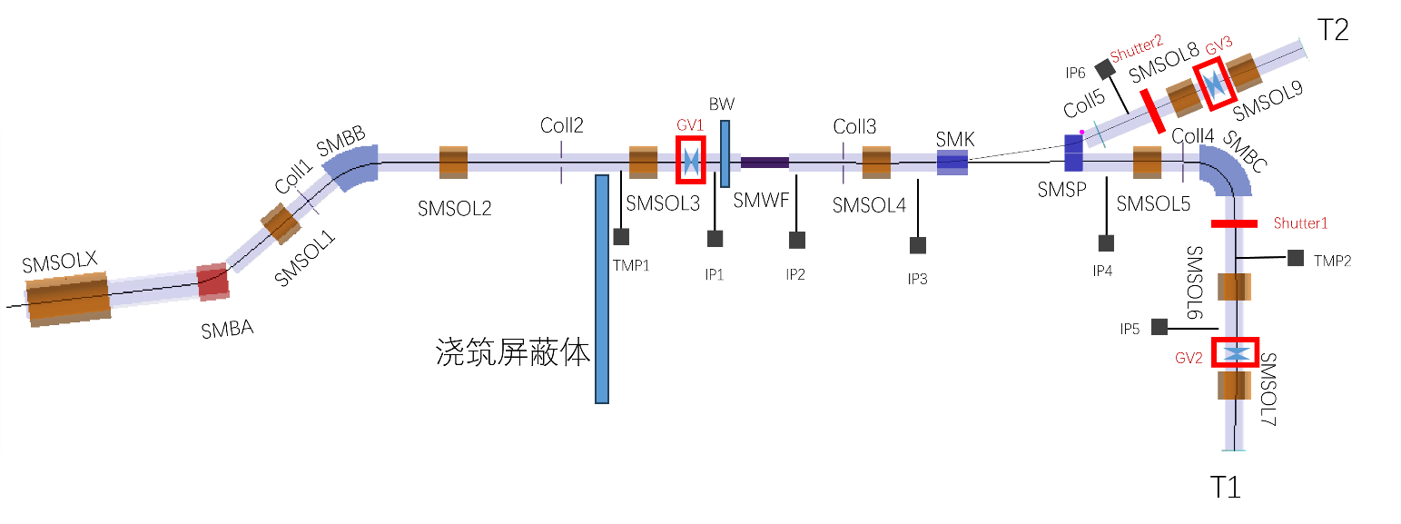
束线版本迭代
早期版本
较新版本
Kicker不能在屏蔽墙以内
T1T2共用韦恩滤镜
需要考虑到
空间布局优化（合理利用空间）
设备布局优化（维恩滤镜等特殊磁铁位置）
设备参数优化（更新设备模型）
真空系统、束窗
磁场模型迭代
辐射屏蔽
样品漏磁
等等
最新版本
每次束线迭代细化需要重新优化束线评估流强
优化束线同时也会优化算法以提高效率

Slide 16
对比国际脉冲缪子源
 | 束流功率(kW) | 质子能量 (GeV) | 质子通量 (p/s) | 束线 | 束斑(mm) | 绝对流强(μ/s) | 缪子每质子 (μ/p) | 缪子每瓦(μ/w) | Reference
J-parc | 150 | 3 | 3.1x10¹⁴ | S-line | Φ20 | 8.5x10⁴ | 2.74x10⁻¹⁰ | 0.567 | Strasser(2018)
CSNS | 20 | 1.6 | 7.8x10¹³ | T1 | Φ30 | 2.57x10⁶ | 3.30x10⁻⁸ | 128.5 | From simulation
ISIS | 160 | 0.8 | 1.25x10¹⁵ | Riken-Port2 | Squared 40 | 6x10⁵ | 4.8x10⁻¹⁰ | 3.75 | T.Matsuzaki(2001)
同时还参与了缪子束线
真空系统
准直器系统
韦恩滤镜系统
Kicker
Septum
终端聚焦磁铁
等系统的设计与优化工作
这套算法为散裂缪子束线设计迭代节省了大量的设计时间
优化后的束线对比国际脉冲缪子源绝对流强最高、缪子产额最高
这部分研究文章已经完成准备投稿

Slide 17
总结
倾斜缪子靶设计:
  明确散裂二期缪子靶设计方案，缪子靶产额提升30%
  国际上第一次针对一个缪子源优化此类倾斜靶
缪子束线设计：
  开发一套专门用来优化缪子束线的机器学习算法
  为散裂二期表面缪子束线的方案迭代细化过程中优化了非常多版束线
  优化后的束线对比国际脉冲缪子源绝对流强最高、缪子产额最高
  完成这部分工作总结的文章，正在准备投稿

Slide 18
机器学习在表面缪子束线的应用
  旋转缪子靶结构优化
  表面缪子束线优化设计
目前组内开展的其他工作和展望
  瞬态μSR实验
  负缪衰变缪束线优化
  PSI μE4束线优化
  同位素束线优化
  FFAG束线优化
  芯片翻转截面反演
目
录

Slide 19

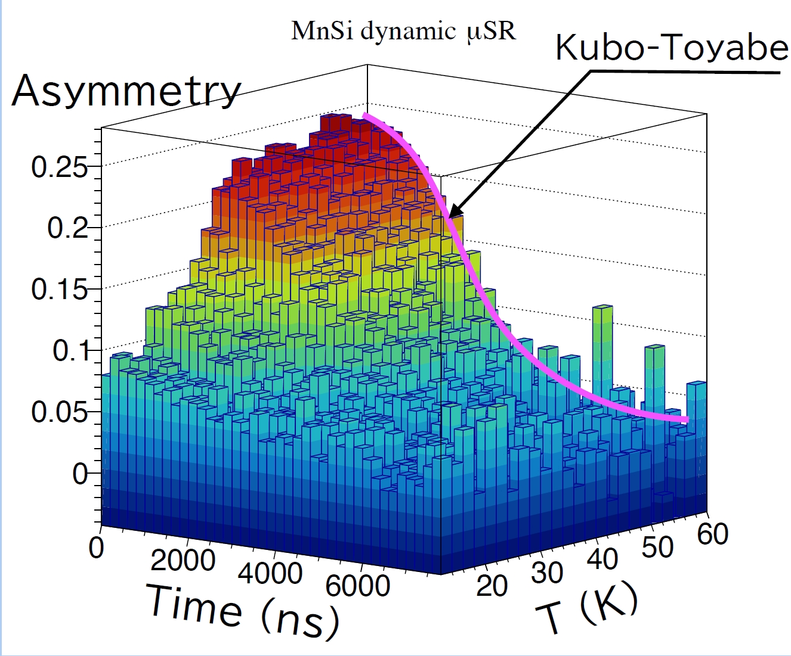
瞬态μSR实验
传统μSR实验：样品环境必须稳定
在变更期间，测量必须停止
改变样品环境所需的时间 ≈ μSR数据采集时间
节省时间
频繁改变样品环境
更稳定的测量
瞬态μSR实验：充分利用束流时间
传统μSR × 样品环境信息 = 瞬态μSR
对每脉冲缪子束，匹配并打包μSR和样品环境数据：
  包含Asymmetry、时间、温度、磁场的多维数据
通过瞬态μSR结果，实验用户可以迅速确定感兴趣的工作点，例如磁性相变温度点。随后，可以在该点附近进行传统μSR测量，以采集足够的数据获得更精确的结果
适用于高强度脉冲缪子束
在测量过程中监测和改变样品环境（温度、磁场）
根据Kubo-Toyabe缪子去极化模型，可以看到材料磁性相变温度在30 K左右（缪子不对称性参数在相变温度以下出现了明显的振荡衰减）
李样 yangli@ihep.ac.cn

Slide 20
基于径向基函数的瞬态μSR数据分析
J-PARC缪子源2023年首次提出瞬态μSR
DOI: https://doi.org/10.1016/j.nima.2023.168669
如何进一步利用瞬态μSR的优势？
→ 应用机器学习
根据径向基函数回归分析机器学习算法在缪子靶结构优化的应用案例：
通过使用少量数据对大范围参数进行扫描，并预测最优解
在进行瞬态μSR时，可以采用较大的温度扫描步长，例如从0.01 K增大到0.1 K，通过上述算法有效预测磁性相变温度点，进一步节省束流时间
Asymmetry
Taken from Shoichiro Nishimura’s slides at MELODY2025
李样 yangli@ihep.ac.cn

Slide 21
遗传算法
生成种群
个体1，个体2
<<。。。。
个体n (大概100个)
计算适应度
Q42>Q5>…>Q57
用G4BL计算输运情况，评估个体优劣
遵照适应度越高，选择概率越大的原则，从种群中选择两个个体作为父方和母方
Gene1
1011010100
1001011110
Gene2
1101000100
0001101001
Parent 1 Q42
交叉遗传
Parent 2 Q5
1011011110
1001010100
1101000001
0001101100
Next Generations
变异
1001010101
吕游 lvyou@ihep.ac.cn 陈聪 chencong@ihep.ac.cn

Slide 22
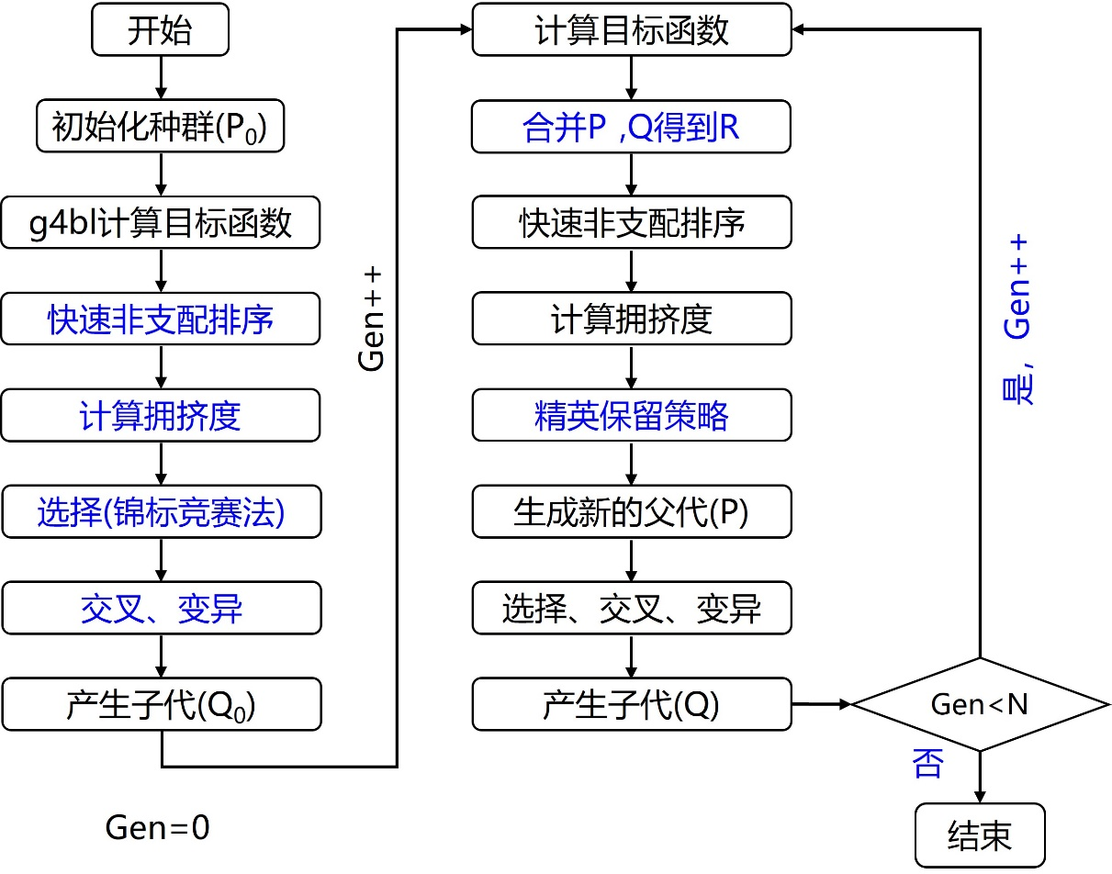
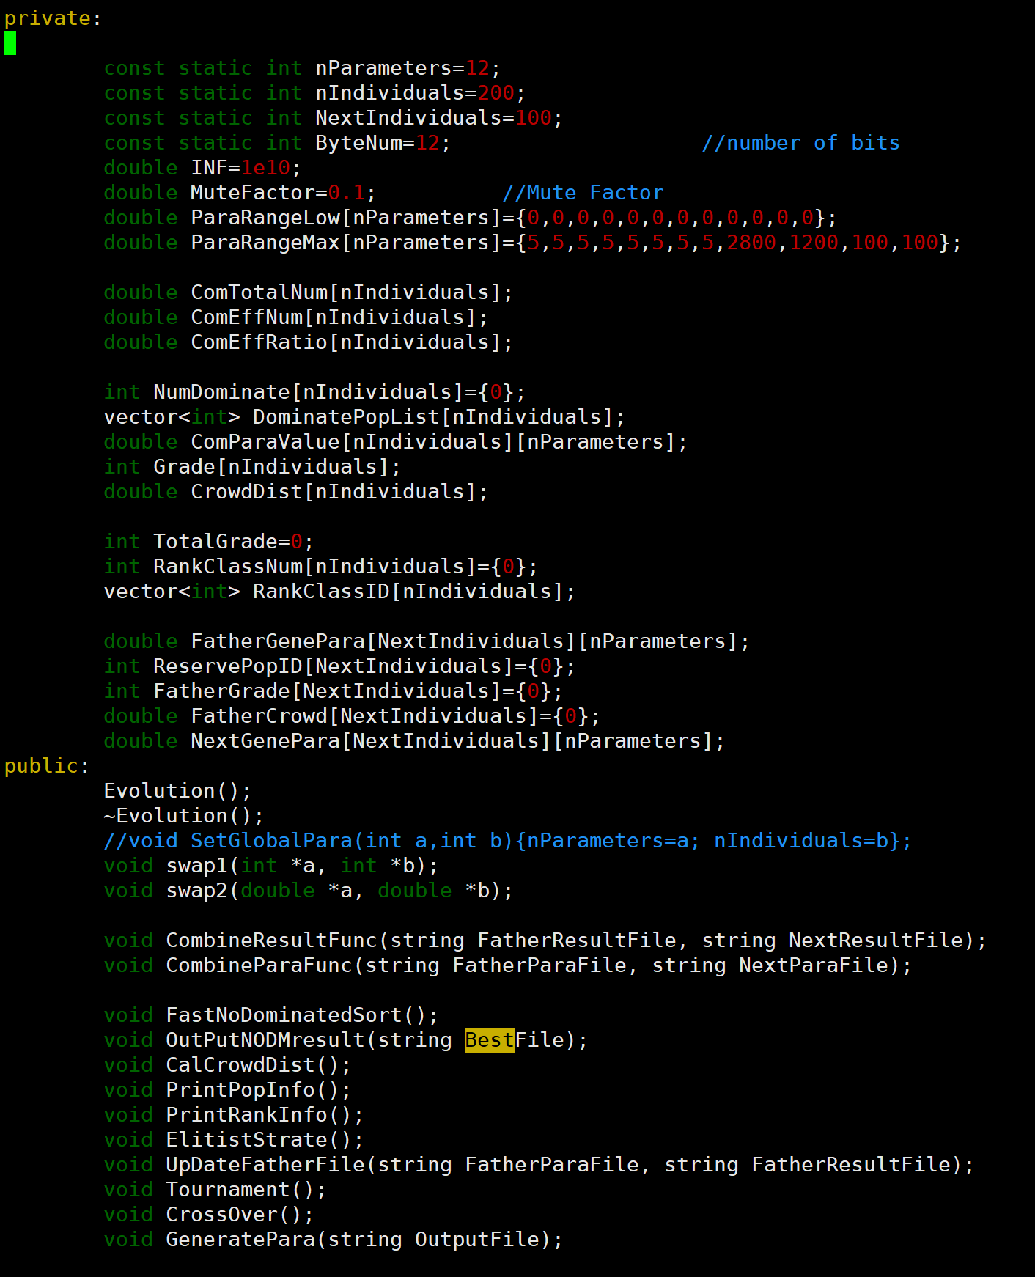
基于遗传算法束线优化程序
已经有一套基于快速非支配排序、能够实现多目标函数优化的C++遗传算法程序。
吕游 lvyou@ihep.ac.cn 陈聪 chencong@ihep.ac.cn

Slide 23
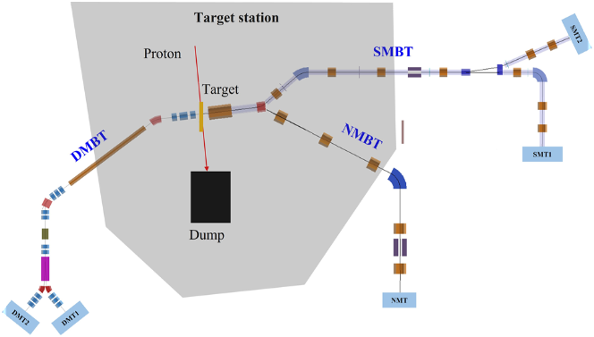
基于遗传算法优化负缪束线与衰变缪束线
衰变缪束线
负缪束线
目前组内遗传算法优化的束线：
负缪束线
衰变缪束线
吕游 lvyou@ihep.ac.cn 陈聪 chencong@ihep.ac.cn

Slide 24
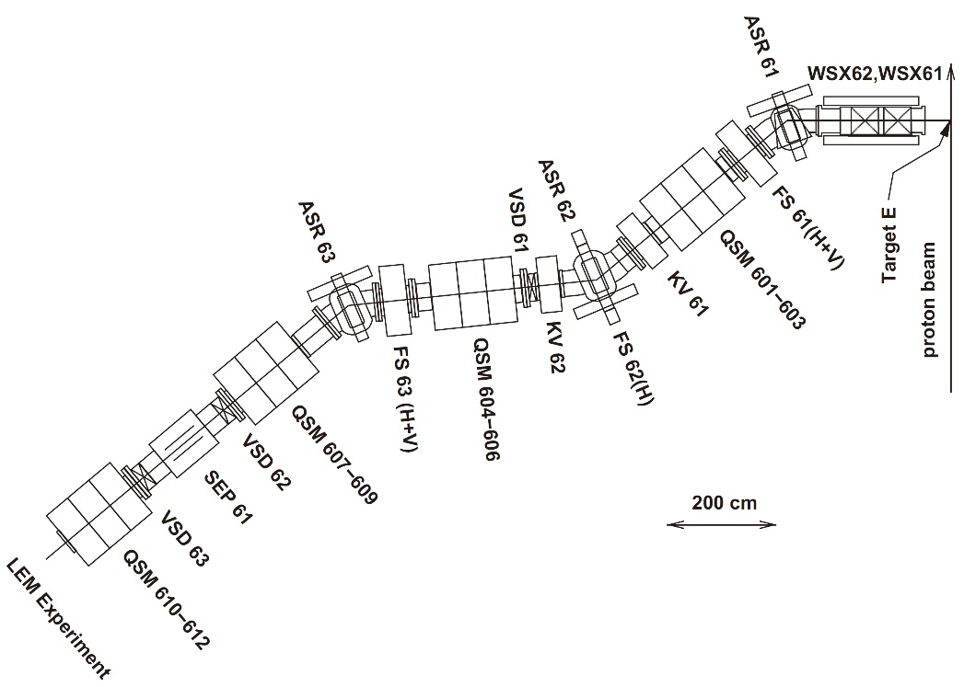
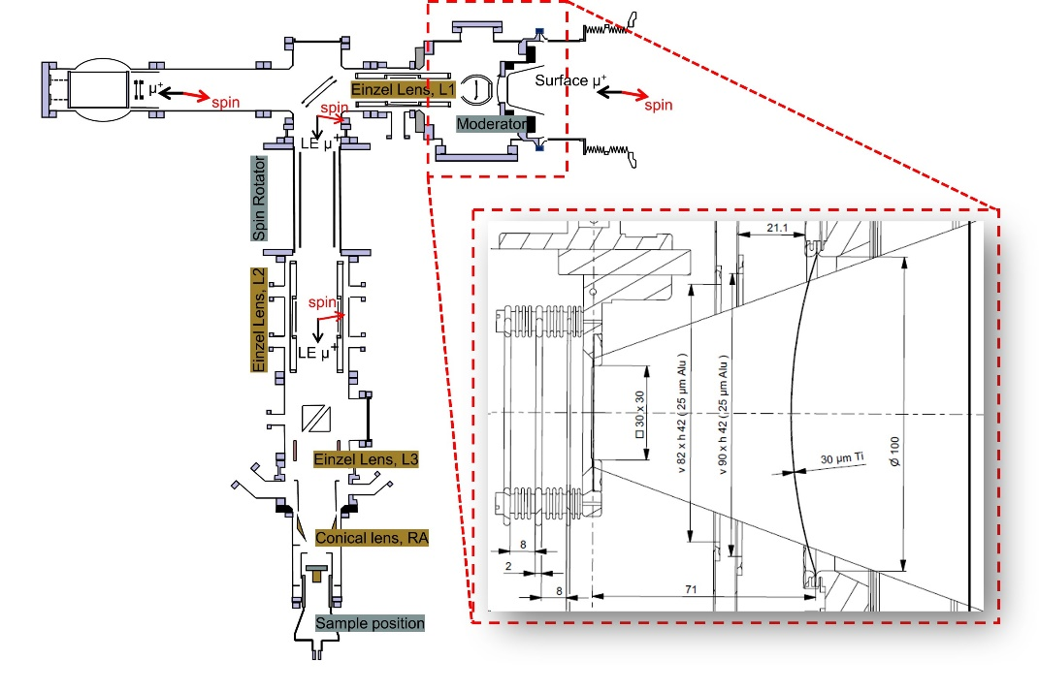
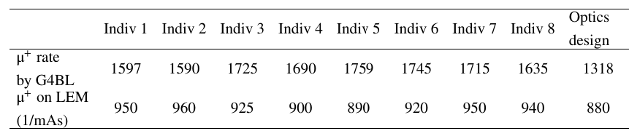
基于遗传算法与中心迭代算法优化PSI μE4束线
利用遗传算法重新优化参数，要求：
优化目标：慢化体（即3×3cm² ）上的束流强度
优化参数：优化时的变量包含：螺线管、四极铁、二极铁的电流系数 共 17 个参数
算法优化结果
之前
模拟值
实测值
为PSI μE4束线提升流强10%
陈聪 chencong@ihep.ac.cn

Slide 25
基于中心迭代算法优化负缪束线
首期建设4 MeV表面缪子（μ⁺）束线及缪子自旋谱仪
预留4 MeV负缪子（μ⁻）束线和4～60 MeV能量可调的衰变缪子（μ±）束线
能否基于已在建的表面缪子束线传输负缪子束流？
→ 反转束线元件的极性
→ 随后，应用中心迭代法对负缪子束进行优化
已有案例：表面缪子束线的优化设计
不同之处：优化目标不同 → 代价函数的计算不同
动量
  表面缪子：动量固定
  负缪子元素分析：通常需要调节缪子动量
束斑
  表面缪子：μSR样品通常要求束斑小于Φ30 mm
  负缪子元素分析：文物通常尺寸较大
自旋极化率
  μSR：通常要求极化率大于95%
  负缪子元素分析：无极化率要求
李样 yangli@ihep.ac.cn

Slide 26
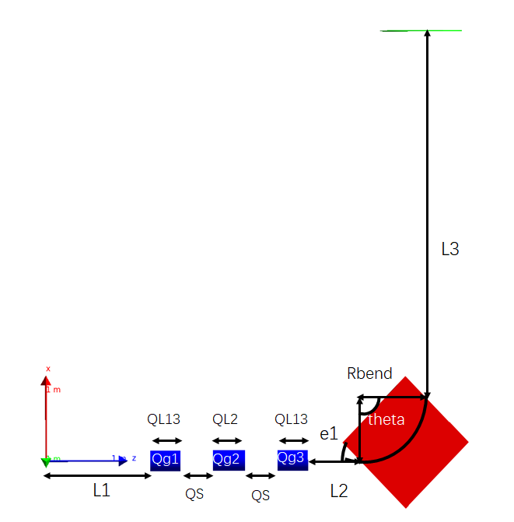
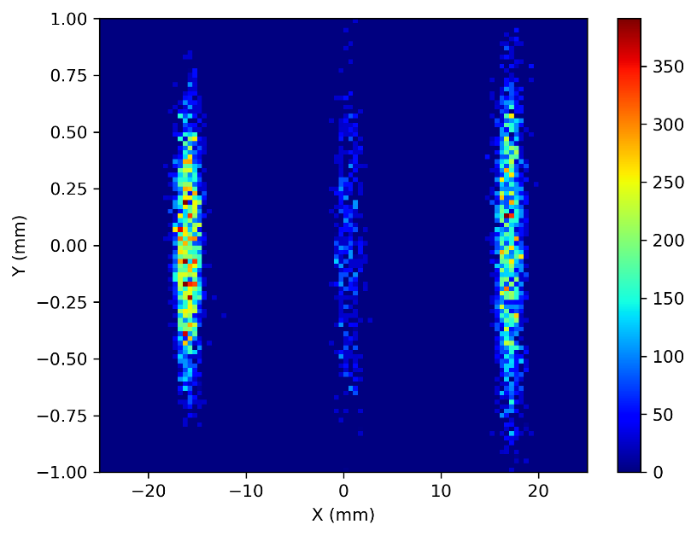
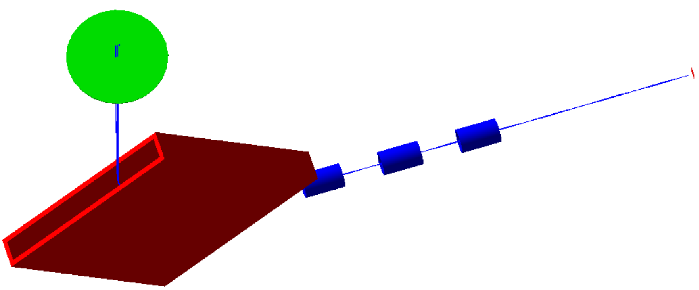
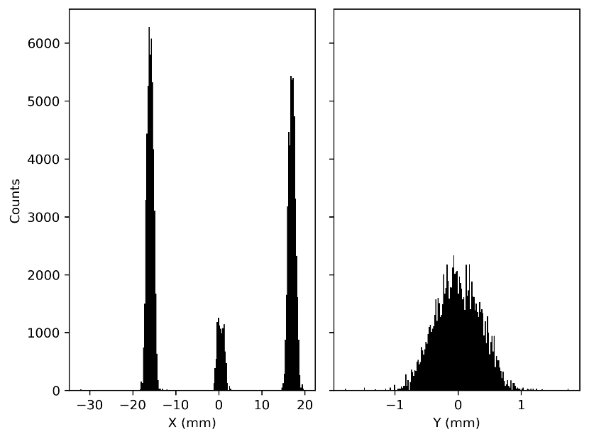
基于中心迭代算法优化同位素束线
已有案例：表面缪子束线的优化设计
不同之处：优化目标不同 → 代价函数的计算不同
束斑：
  表面缪子：μSR样品通常要求束斑小于Φ30 mm
  同位素束斑：束斑分为三个，需要优化流强，和束斑间距
参数数量：
  表面缪子：30个以上
  同位素束线：10个左右
董启凡 dongqf@ihep.ac.cn

Slide 27
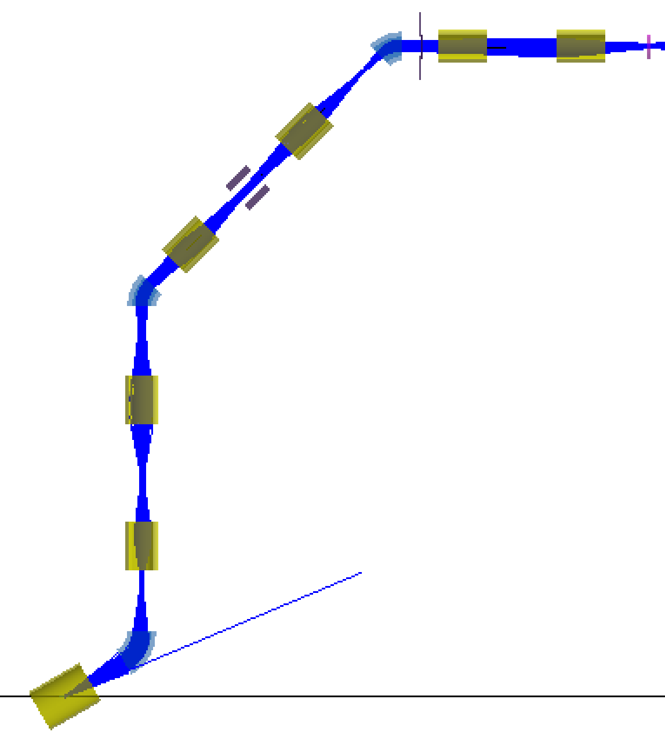
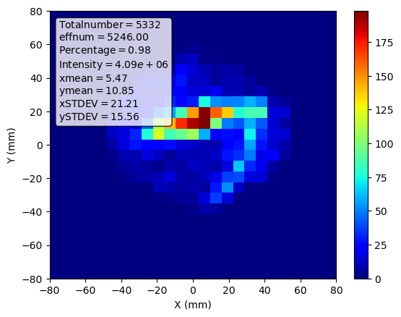
基于中心迭代算法优化FFAG缪子束线
13m
初步结果
使用高斯源δX=7,δY=10, δPX=0.08, δPY=0.05
优化Phi100, 1万粒子传输，传输效率53%
目前螺线管漏场比较严重，还在尝试调试螺线管漏场的问题。
下一步加入质子打靶 1μA,600MeV,0.6kW
陈聪 chencong@ihep.ac.cn

Slide 28

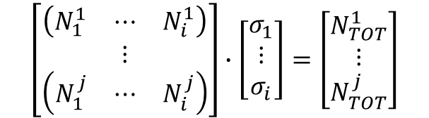
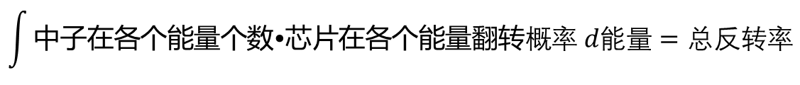
基于中心迭代算法反演芯片的翻转截面
$$\int{\text{中子}\text{在各个能量}\text{个数}\text{•}\text{芯片在各个能量翻转}概率 d能量}=总反转率$$
实验示意图
能量分200多个bin
不同厚度聚乙烯吸收体
$$\left[\begin{matrix}\left(\begin{matrix}N_{1}^{1} & ⋯ & N_{i}^{1}\end{matrix}\right) \\ ⋮ \\ \left(\begin{matrix}N_{1}^{j} & ⋯ & N_{i}^{j}\end{matrix}\right)\end{matrix}\right]∙\left[\begin{matrix}σ_{1} \\ ⋮ \\ σ_{i}\end{matrix}\right]=\left[\begin{matrix}N_{TOT}^{1} \\ ⋮ \\ N_{TOT}^{j}\end{matrix}\right]$$
对应不同厚度聚乙烯吸收体测量结果
待测芯片
FIXM
穿过不同厚度聚乙烯吸收体中子能谱（实验测量，已知）
芯片翻转截面（未知）
对应的测量的翻转率（实验测量，已知）
中子束
用Weibull 拟合
需要攻克难点:
参数变动范围大
精度需求高
参数敏感度低
Device | σ_{s} | E_{th} | W | s
KM684000 | 2.2e-13 | 2.2 | 10 | 2.1
CY62167EV30 | 4.0e-14 | 0.1 | 23 | 1.6
KCU060-CRAM | 3.5e-15 | 0.65 | 10 | 1.3
求σ_{s}, E_{th}, W, s
使用中心迭代算法反演芯片翻转截面
参数示例

Slide 29
反演结果分析
反演模拟数据
计算芯片型号:
KM684000
M5M5408PP
IS62WV25616
RIRW0416DSB
CY62167EV30
CY7C1049DV33
CY7C1061AV33
KCU060-CRAM
RMSR: 3.4%
反演真实测量数据，测量芯片反转截面：
 | KM684000 | KCU060-CRAM
σ_{s} | 9.9±0.3 E-15 | 1.65±0.06 E-15
E_{th} | 0.3±0.5 | 0±0.5
W | 40±2 | 9±2
s | 0.8±0.3 | 2.0±0.3
白光首次反演芯片翻转截面
方法误差小，可估算实验数据误差
在写这部分工作的文章

Slide 30
Thank you for your attention!

